Slide 2
Аршина Нина
Весёлая,
энергичная
и очень
симпатичная

Slide 3
Верясова Александра
Наша Александра, девчонка озорная,
всегда она с улыбкою,
и ростом небольшая.

Slide 4
Волчкова
Евгения
Звездочка Евгения-
верит в чудеса !
Женя наша скромница, милая краса.
Готова Женя постоять за
всех подруг, чтобы
подруг никто не смог
обидеть вдруг.

Slide 5
Рита – староста у нас, много дел у ней подчас. Доложить - кто заболел, кто проспал, кто захандрил… Списки нужные собрать, даже некогда поспать!
Гаврилова
Маргарита

Slide 6
Дворецкая Елена
Радость наша, свет Елена, гордость и краса Вселенной. Пусть чуток и холодна, но фигуркою ладна. Не девица, а царица, на неё весь мир дивится. И учёба у Елены - будет
точно без проблемы!

Slide 7
Дергунова
Екатерина
Катерина – скромность наша! И спортивна и умна!
Еще много что умеет, рукодельница она!

Slide 8
Истомина Валентина
Любит Валя волейбол, забивает метко гол! Сильно подаёт подачи, когда падает - не плачет!
Может станцевать
хип –хоп,
с Валентины
выйдет толк!

Slide 9
Калашникова Анастасия
Не монашка, не кокетка, а девчонка –
супер класс!
Это – славная брюнетка, это - Настенька у нас.

Slide 10
Калинкина Ангелина
Задумчивая, загадочная, неординарная и по- волшебному сказочная…

Slide 11
Канзычакова Регина
Звезда - будто бы с картины. Весела, скромна, игрива.
Всё ей в жизни по- плечу!
Если что-нибудь решит,
Даже в космос полетит!

Slide 12
Кичкина
Валерия
Наша Валерия
заслуживает доверия!
Романтична и скромна, хорошим воспитателем
будет она!

Slide 13
Клюкина
Екатерина
Тайна Кати не раскрыта,
очень скрытна и скромна.
Но надеемся
что скоро,
колледж удивит она!

Slide 14
Колистратова Алина
Это - редкая чистюля, у неё порядок и уют. Музыкальная натура,
Алина- эту звёздочку зовут!

Slide 15
Кольчурина
Юлия
Мила, улыбчива, скромна.
Такая Юленька, у нас одна!

Slide 16
Матонина Анастасия
Настя, Настенька, Настёна,
она красива и смышлёна.
Удачен в жизни её путь,
потому что видит суть!

Slide 17
Мефед
Анастасия
Золотых рук мастерица, рукодельница она.
Скоро маленьких детишек
доверит ей воспитывать страна!

Slide 18
Писарчук Снежана
Она всегда приветлива,
окружена друзьями.
Приходите в гости к нам,
убедитесь сами!

Slide 19
Сидорова Дарина
Если вам нужна поддержка,
иль вдруг грустно от чего.
В нашей группе есть Дарина, надежное дружеское плечо!

Slide 20
Смолкина Мария
Скромная девчонка
искристые глаза,
доброту душевную
излучает она!

Slide 21
Темерова Софья
В нашей группе
есть девчонка -
лучезарна и светла.
На любой вопрос ответ, сразу же найдет она!
Голос – будто бы звоночек,
рассмешит кого захочешь!

Slide 22
Урих Кристина
Умница, красавица,
помощница она!
Спортивная, активная и просто позитивная!

Slide 23
Хейнма Нелля
Нелля, впрямь сказать -богиня… Неземное божество… Нелля по крови княгиня… Имя с Марса
то сошло…

Slide 24
Чорду Любовь
Ох, издалека приехала
Любочка – краса!
Глазки как смородинки,
на личико мила!

Slide 25
Шерстобаева Карина
В ней есть задор и искорка,
глаза полны огня!
Может, будущий министр…
Её узнает вся страна!

Slide 26
Шубина
Снежана
Если вдруг какое дело, помощь будет тут как тут!
Трудолюбивую девчонку
Снежана Шубина зовут!

Slide 27
Наш классный руководитель- Светлана Владимировна Гончаренко

Slide 28
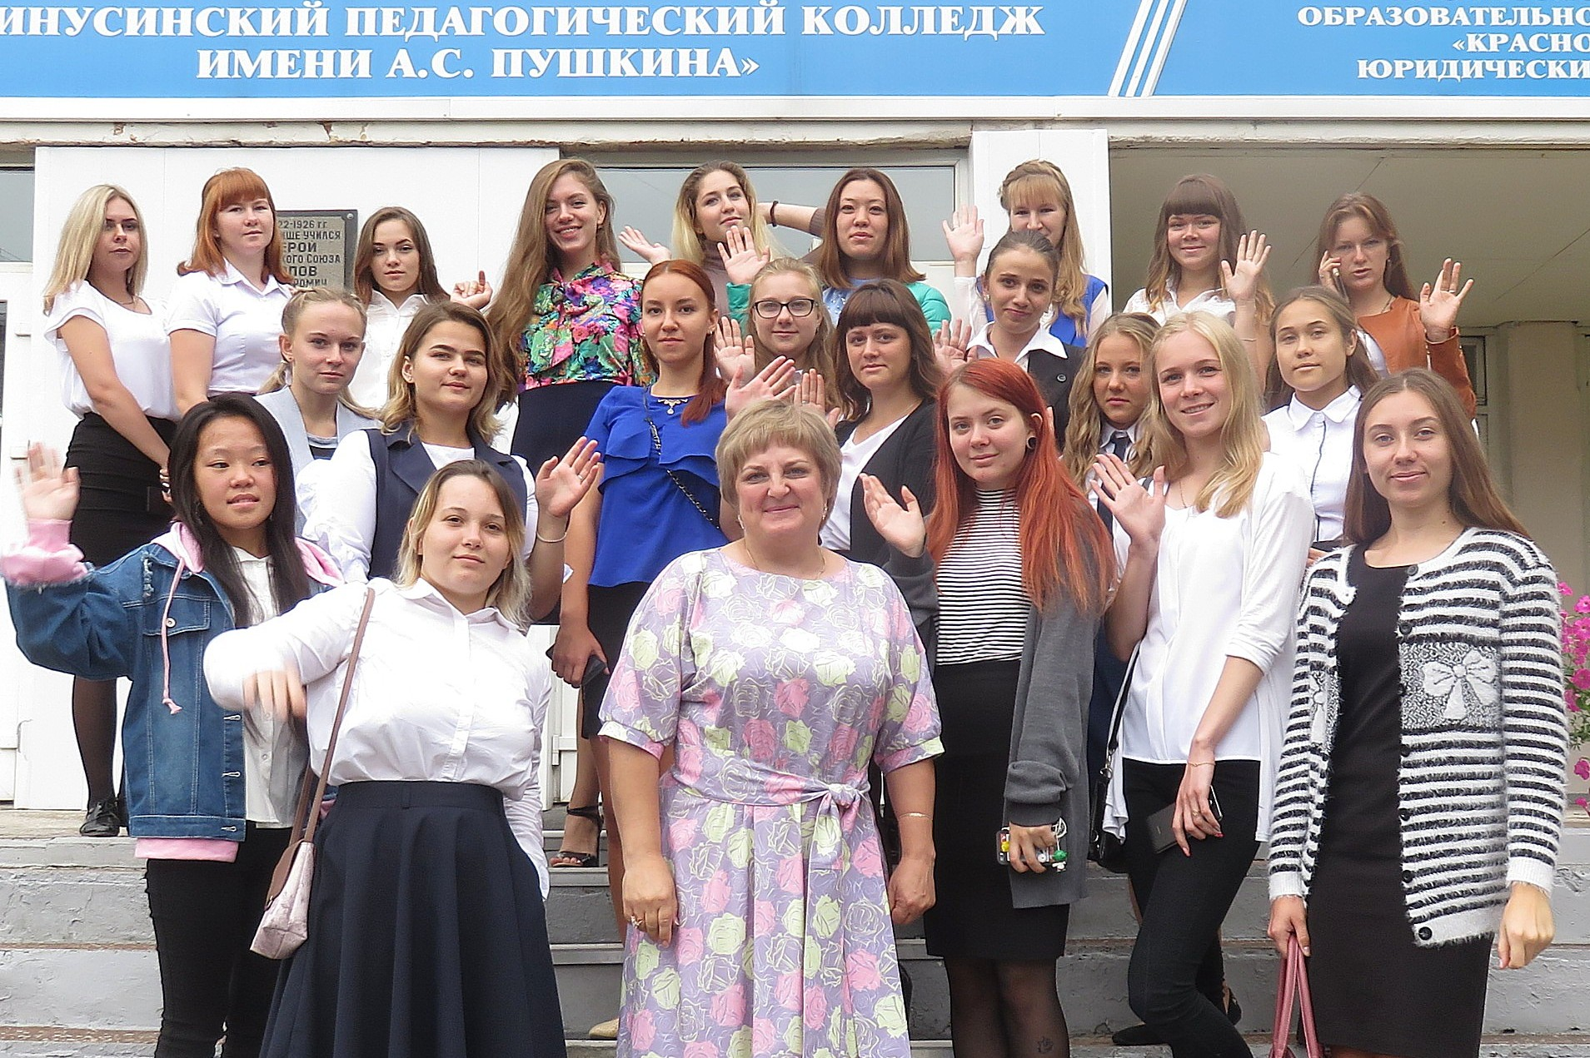
Нас смело принимайте в свою семью – мы ждём! Мы – классные девчата, мы вас не подведём!

